Slide 1
i-MATRIX 보고서 개발
비아이매트릭스 기술연구소 품질기술팀
2021. 08

Slide 2
CONTENTS
01
보고서 종류
02
보고서 개발 및 샘플보고서
03
보고서 개발 시 주의사항

Slide 3
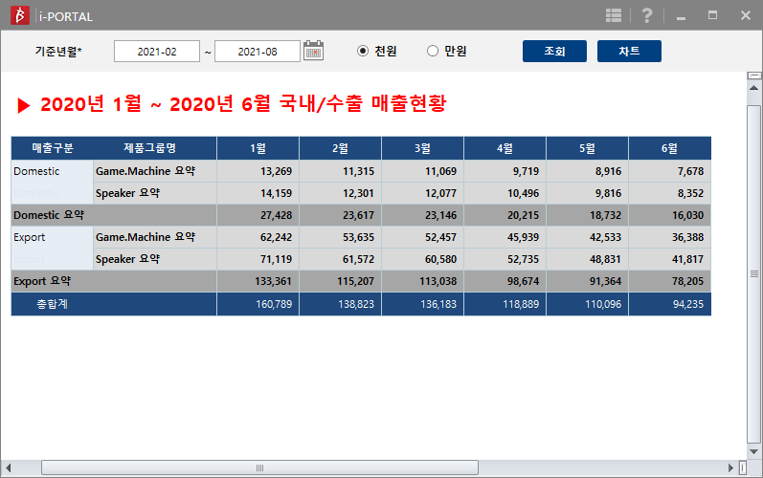
1. i-MATRIX 보고서 종류
조회 보고서
  요약 보고서

Slide 4
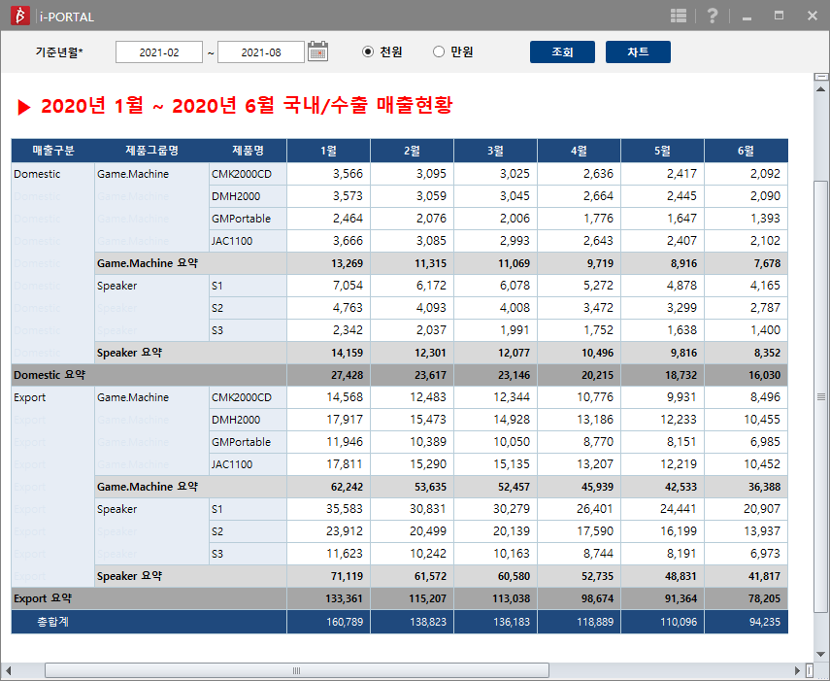
1. i-MATRIX 보고서 종류
조회 보고서
  데이터 보고서 – 표 형태
  데이터 보고서 – 피벗 형태

Slide 5
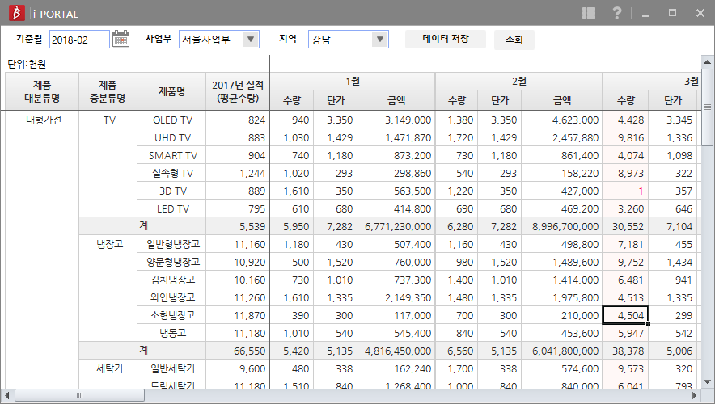
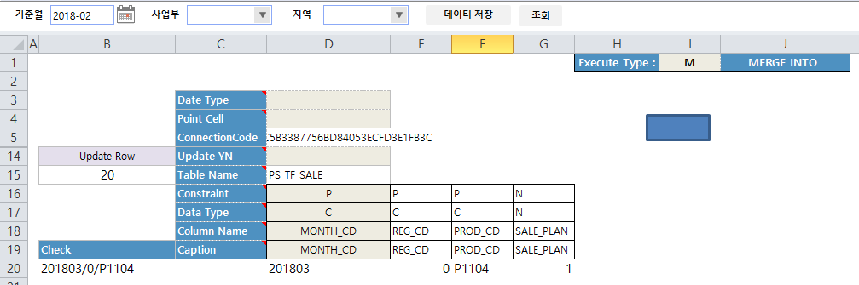
1. i-MATRIX 보고서 종류
CRUD 보고서

Slide 6
2. i-MATRIX 보고서 개발
보고서 전체
  조회 조건 생성 (이름정의)
  D1시트에 데이터 생성 (데이터 관리자)
  V1시트에 화면 생성
  D1시트와 V1시트의 데이터 표시 위치를 동일하게 설정함
  (예. K51부터 데이터를 표시)
  헤더 또는 기타 내용을 표시하기 위한 숨김영역을 확보
  (예. A~J 행까지 헤더 또는 데이터 처리를 위한 영역으로 사용)
  프로세스 봇, VBA를 통한 선처리 및 후처리
  더블클릭 등의 이벤트로 데이터 조회 등을 처리 (XAPI)
  보고서 조회 후 셀 선택은 화면에 안보이도록 처리 (숨김영역 또는 최하단)
  데이터 영역은 삭제 후 저장
  GETPIVOTDATA의 경우 명칭은 위치값으로 처리함
요약 보고서
  데이터의 일부만 표시할 수 있음
데이터 보고서
  합계 영역은 양식을 별도로 설정할 수 있음

Slide 7
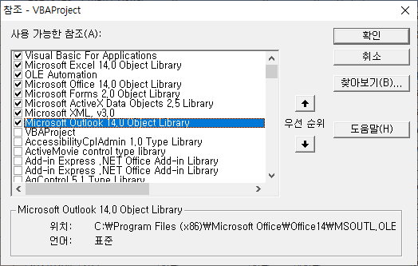
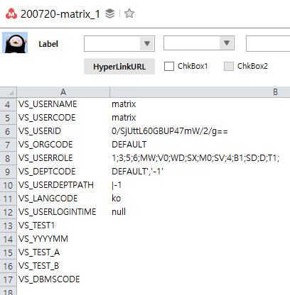
3. i-MATRIX 보고서 개발 주의사항
개발 환경을 일원화
  여러 개발자들의 환경은 고객사의 최저 환경 기준으로 설정이 필요
    테스트 환경 별도
  하위 호환성을 기반으로 함
    상위 제품에서 개발 시 하위 호환성에서 오류가 발생할 수 있음
    (엑셀 함수, 참조 라이브러리 버전 문제)
  고객사의 환경을 그대로 설정 후 개발
    Windows 10의 경우 배율 지정이 필요
보고서 저장할 때 데이터를 표시하지 않도록 처리 필요 (0건)
  보고서 로딩 속도 개선 (보고서 용량)
  보고서 로딩 후 오류발생 시 잘못된 정보가 표시될 수 있음
  (개발자 전사 데이터 접근 가능, 사용자 특정 사업 담당)
  데이터셋의 데이터를 임의 삭제
  먼 미래의 날짜로 데이터 조회하여 데이터가 표시하지 않게 처리
파라미터 초기화 후 저장 필요
  초기값 전달 오류 시 보고서에 저장된 값으로 조회되는 경우 발생
  (개발자 전사 데이터 접근 가능, 사용자 특정 사업 담당)
  초기화 해당 내용을 VBA로 설정하여 실행 후 저장

Slide 8
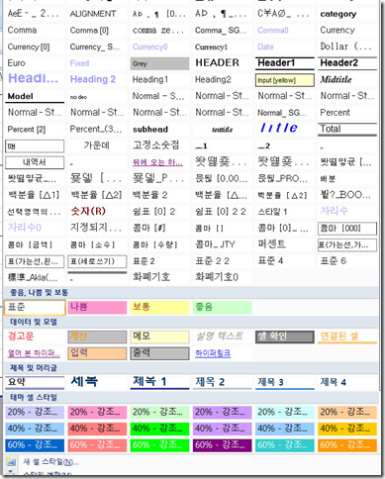
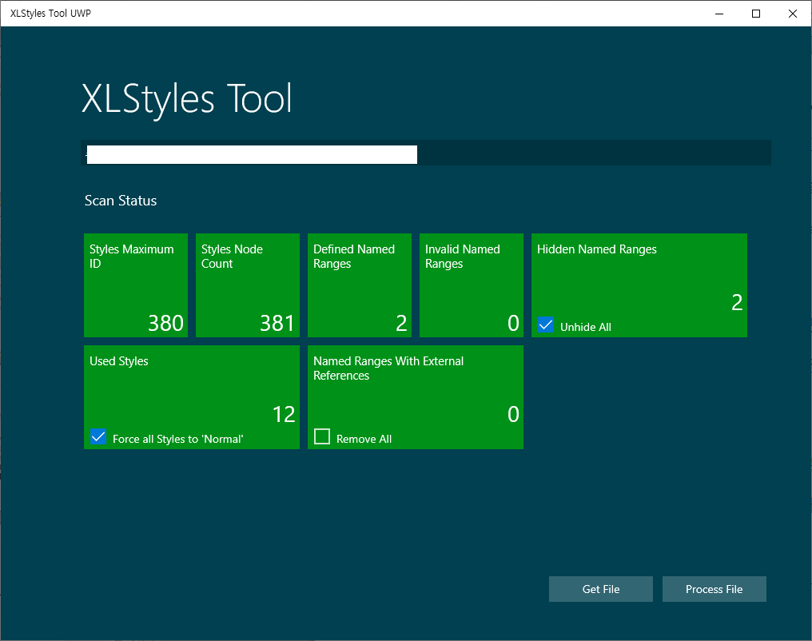
3. i-MATRIX 보고서 개발 주의사항
셀값 에러 처리는 필수
  해당 셀에 값이 없는 경우 처리 필요 (예.IFERROR)
기존 엑셀파일로 보고서 생성 시 주의
  복사 붙여넣기 시 스타일 오염 위험
    여러명이 저장한 보고서가 정상동작하지 않을 가능성 증가
  스타일 초기화 프로그램 사용필요 (링크)
    VBA로 스타일 초기화는 잘못된 스타일 삭제 불가

Slide 9
3. i-MATRIX 보고서 개발 주의사항
비아이매트릭스 회사소개서
보고서 로딩 후, 조회 후의 선택 셀 위치 지정 필요
  최하단 선택 후 스크롤만 최상으로 이동
틀 고정
  첫번째 데이터 행, 셀에 고정

